Slide 1
#FFFFFF
Títulos, Menu e subtítulos (h1, Nav>li e h2 páginas mapa)
#000000
Background Main e Footer
#2C2C2C
Background de subtítulos h3 (páginas lendas)
#44546A
Background (páginas Mapas)
#E30613
Cor de Menu
#FF5050
Subtítulos h3 (páginas lendas) e título Hover
#FF8B8B
#4472C4

Slide 2


Download
HOME MODOS LENDAS MAPAS

Slide 3
HOME MODOS LENDAS MAPAS
Link home

Slide 4


HOME MODOS LENDAS MAPAS
Bem-vindo ao Apex Legends, o jogo de tiro gratuito que traz personagens lendários, habilidades poderosas e uma ampla variedade de itens cosméticos para desbloquear. Entre na luta por fama e fortuna nos limites da Fronteira, uma região inédita no universo de Titanfall, e domine um elenco diversificado de personagens, táticas aprofundadas de jogo em equipe e uma série de inovações que vão revolucionar o gênero battle royale.
Apex Legends, o premiado jogo de tiros com heróis gratuitos da Respawn Entertainment, coloca você no controle de um elenco em constante evolução de personagens lendários com habilidades formidáveis. Prepare-se para uma experiência de jogo emocionante que combina ação estratégica em equipe com reviravoltas inovadoras, levando o Battle Royale para o próximo nível.
Experimente a emoção de Apex Legends em várias plataformas, incluindo PlayStation 4, PlayStation 5, Xbox One, Xbox Series X|S, Nintendo Switch e PC através do aplicativo da EA e da Steam, tudo disponível gratuitamente.

Slide 5
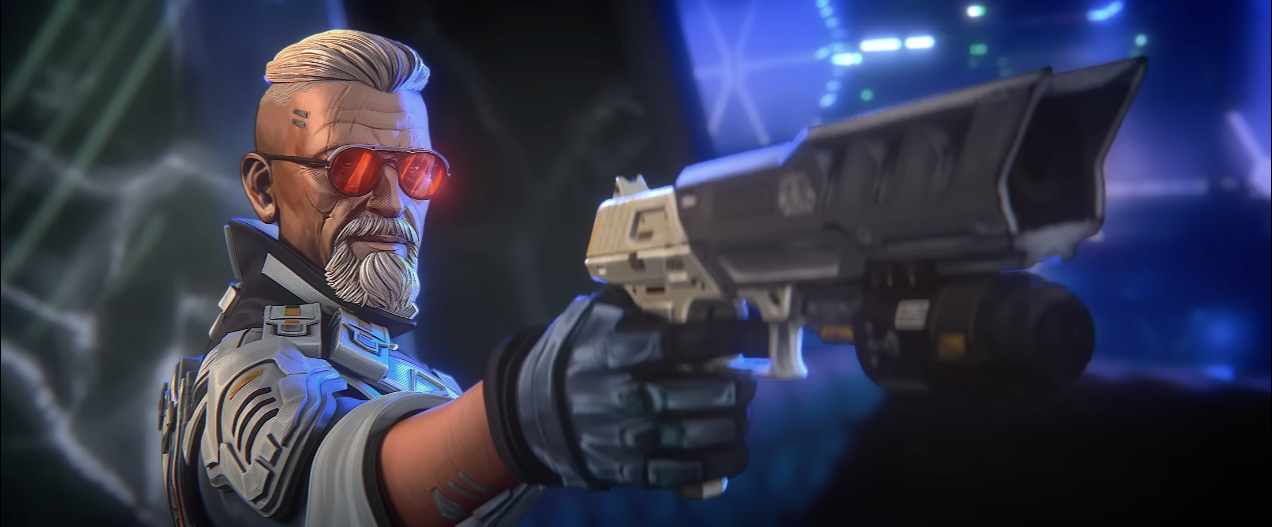
Bem-vindo ao Apex Legends, o jogo de tiro gratuito que traz personagens lendários, habilidades poderosas e uma ampla variedade de itens cosméticos para desbloquear. Entre na luta por fama e fortuna nos limites da Fronteira, uma região inédita no universo de Titanfall, e domine um elenco diversificado de personagens, táticas aprofundadas de jogo em equipe e uma série de inovações que vão revolucionar o gênero battle royale.
Apex Legends, o premiado jogo de tiros com heróis gratuitos da Respawn Entertainment, coloca você no controle de um elenco em constante evolução de personagens lendários com habilidades formidáveis. Prepare-se para uma experiência de jogo emocionante que combina ação estratégica em equipe com reviravoltas inovadoras, levando o Battle Royale para o próximo nível.
Experimente a emoção de Apex Legends em várias plataformas, incluindo PlayStation 4, PlayStation 5, Xbox One, Xbox Series X|S, Nintendo Switch e PC através do aplicativo da EA e da Steam, tudo disponível gratuitamente.
HOME LENDAS MAPAS ACESSÓRIOS
TEMPORADA
A temporada 16 de Apex Legends, chamada de Revelry, foi lançada em 14 de fevereiro e, desta vez, essa atualização massiva parece que mudará bastante o game. Muitas dessas mudanças são coisas que jogadores pedem há muito tempo, então veteranos e novatos podem esperar bastante coisa diferente. Aqui está uma prévia do que a próxima temporada trará -- e mais detalhes devem sair no final desta semana.

Slide 6
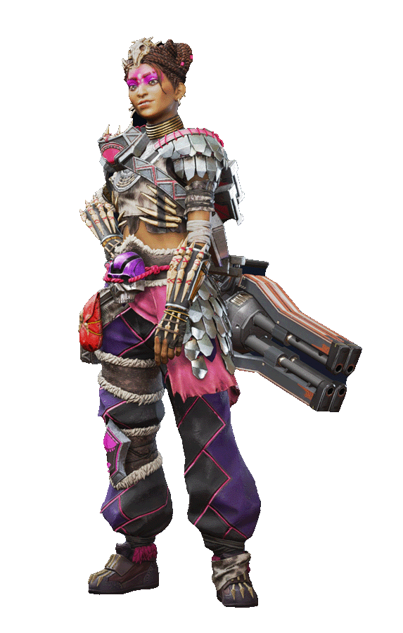

HOME MODOS LENDAS MAPAS
MODOS
Battle Royale
Mapas enormes. Partidas de 60 pessoas. Um Anel cada vez menor. O seu esquadrão vai vencer?
FIQUE DENTRO DO ANEL
O Anel está sempre fechando e você não vai durar muito lá fora. À medida que o Anel ficar menor, você será forçado a mais encontros com os esquadrões restantes. Então certifique-se de ter o equipamento certo para destruí-los.
PEGUE SEUS ESPÓLIOS
Você vai entrar com equipamento básico. Explore o mapa - e Caixas de Abate de inimigos no chão - para encontrar equipamentos melhores. Se você vai sobreviver, vai precisar.
O ÚLTIMO ESQUADRÃO VIVO
Seja em Duos ou Trios, o objetivo é o mesmo: ser o último esquadrão vivo. Mas a morte nem sempre é permanente. Mantenha seu esquadrão na luta com a ajuda de sinalizadores de ressurgimento.
Mata Mata em Equipes
Mapas enormes. Partidas de 60 pessoas. Um Anel cada vez menor. O seu esquadrão vai vencer?
FIQUE DENTRO DO ANEL
O Anel está sempre fechando e você não vai durar muito lá fora. À medida que o Anel ficar menor, você será forçado a mais encontros com os esquadrões restantes. Então certifique-se de ter o equipamento certo para destruí-los.
PEGUE SEUS ESPÓLIOS
Você vai entrar com equipamento básico. Explore o mapa - e Caixas de Abate de inimigos no chão - para encontrar equipamentos melhores. Se você vai sobreviver, vai precisar.
O ÚLTIMO ESQUADRÃO VIVO
Seja em Duos ou Trios, o objetivo é o mesmo: ser o último esquadrão vivo. Mas a morte nem sempre é permanente. Mantenha seu esquadrão na luta com a ajuda de sinalizadores de ressurgimento.
Row reverse

Slide 7


HOME MODOS LENDAS MAPAS
Controle
MODOS
Mapas enormes. Partidas de 60 pessoas. Um Anel cada vez menor. O seu esquadrão vai vencer?
FIQUE DENTRO DO ANEL
O Anel está sempre fechando e você não vai durar muito lá fora. À medida que o Anel ficar menor, você será forçado a mais encontros com os esquadrões restantes. Então certifique-se de ter o equipamento certo para destruí-los.
PEGUE SEUS ESPÓLIOS
Você vai entrar com equipamento básico. Explore o mapa - e Caixas de Abate de inimigos no chão - para encontrar equipamentos melhores. Se você vai sobreviver, vai precisar.
O ÚLTIMO ESQUADRÃO VIVO
Seja em Duos ou Trios, o objetivo é o mesmo: ser o último esquadrão vivo. Mas a morte nem sempre é permanente. Mantenha seu esquadrão na luta com a ajuda de sinalizadores de ressurgimento.
Corrida de Armas
Mapas enormes. Partidas de 60 pessoas. Um Anel cada vez menor. O seu esquadrão vai vencer?
FIQUE DENTRO DO ANEL
O Anel está sempre fechando e você não vai durar muito lá fora. À medida que o Anel ficar menor, você será forçado a mais encontros com os esquadrões restantes. Então certifique-se de ter o equipamento certo para destruí-los.
PEGUE SEUS ESPÓLIOS
Você vai entrar com equipamento básico. Explore o mapa - e Caixas de Abate de inimigos no chão - para encontrar equipamentos melhores. Se você vai sobreviver, vai precisar.
O ÚLTIMO ESQUADRÃO VIVO
Seja em Duos ou Trios, o objetivo é o mesmo: ser o último esquadrão vivo. Mas a morte nem sempre é permanente. Mantenha seu esquadrão na luta com a ajuda de sinalizadores de ressurgimento.
Row reverse

Slide 8

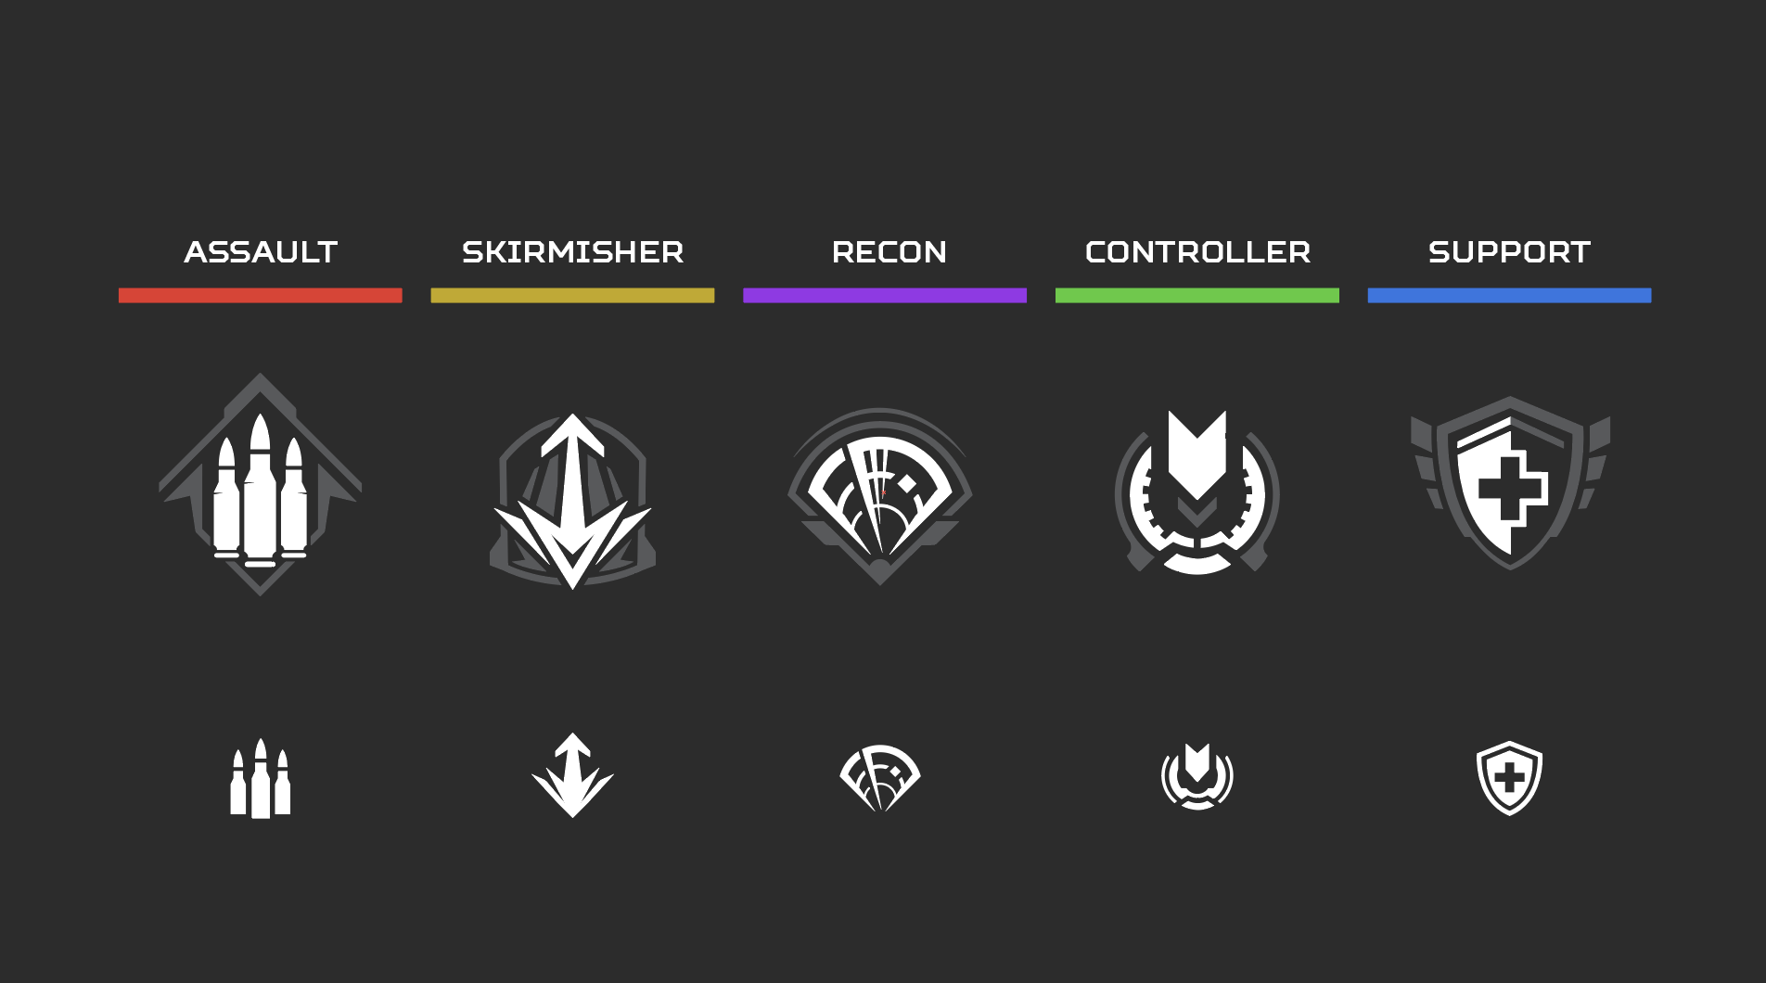
HOME MODOS LENDAS MAPAS
CLASSES

Slide 9
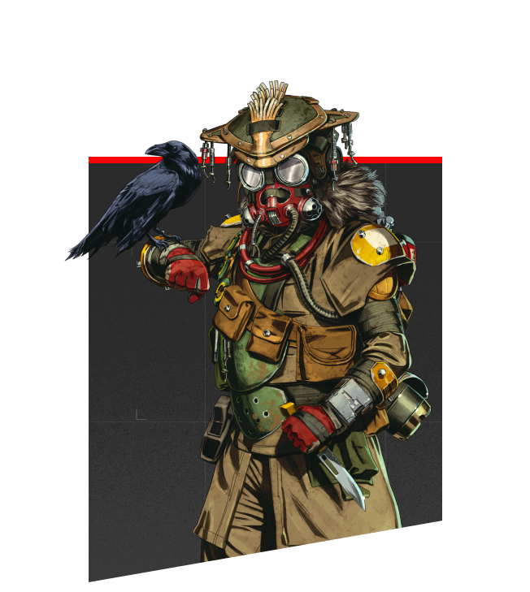
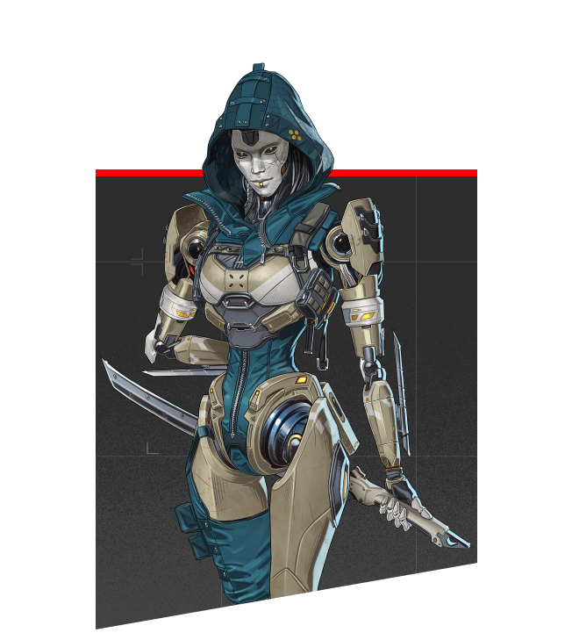


HOME MODOS LENDAS MAPAS

Slide 10
HOME MODOS LENDAS MAPAS

Slide 11
HOME MODOS LENDAS MAPAS
BLOODHOUND
Nome Real
Idade
Planeta natal
Habilidade Tática
Habilidade Passiva
Habilidade Suprema

Slide 12
HOME MODOS LENDAS MAPAS
BLOODHOUND
Nome Real
Idade
Planeta natal
Habilidade Tática
Habilidade Passiva
Habilidade Suprema

Slide 13

HOME MODOS LENDAS MAPAS
MAPAS

Slide 14

HOME MODOS LENDAS MAPAS
MAPAS

Slide 15
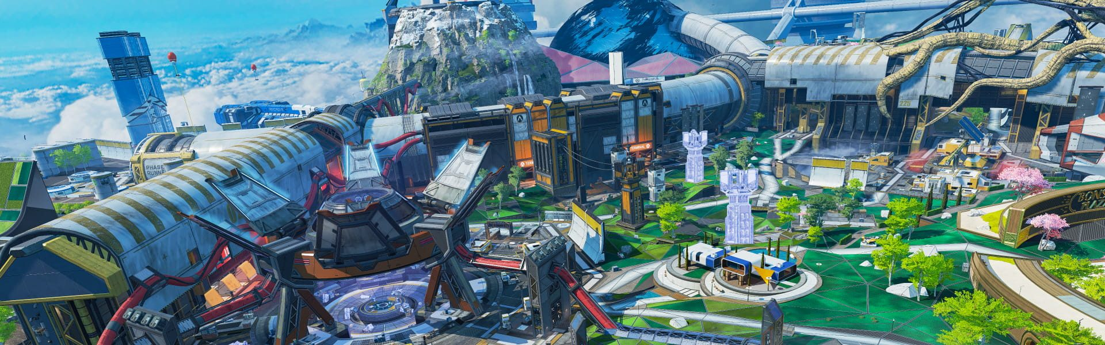
HOME MODOS LENDAS MAPAS
HOME MODOS LENDAS MAPAS
ZONA DE TORMENTA

Slide 16

HOME MODOS LENDAS MAPAS
HOME MODOS LENDAS MAPAS

Slide 17
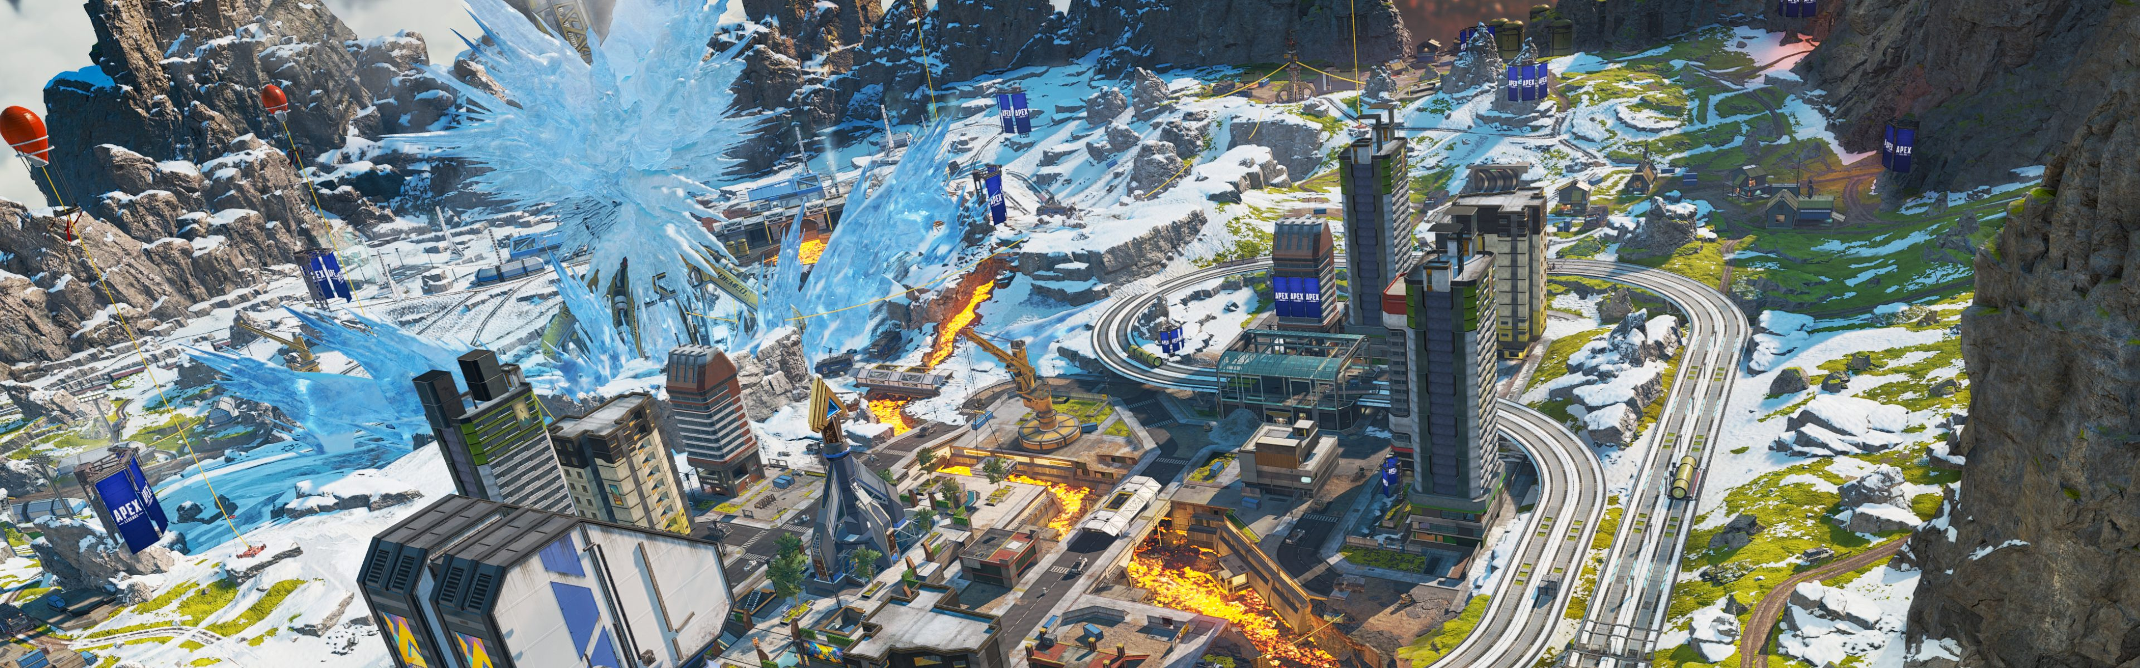
HOME MODOS LENDAS MAPAS
HOME MODOS LENDAS MAPAS

Slide 18
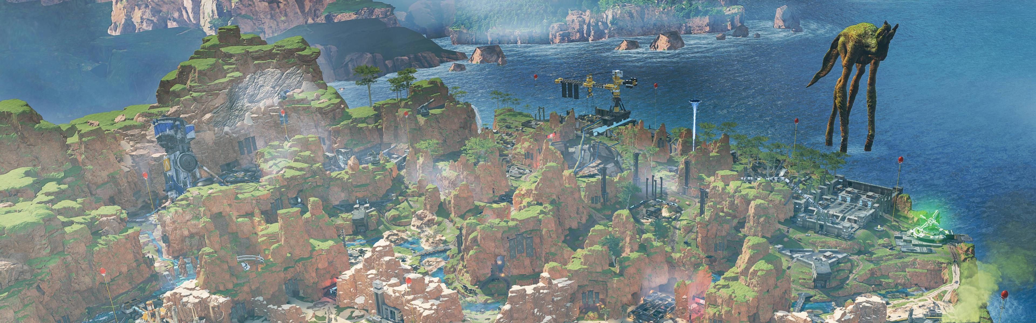

HOME MODOS LENDAS MAPAS
HOME MODOS LENDAS MAPAS

Slide 19
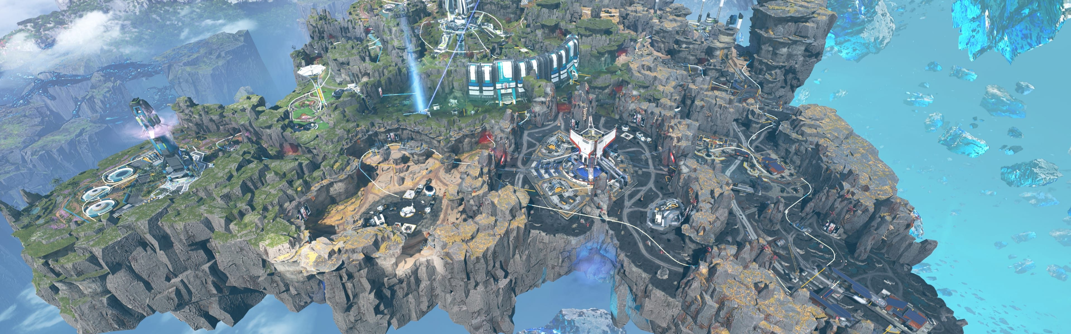
HOME MODOS LENDAS MAPAS
HOME MODOS LENDAS MAPAS

Slide 20

HOME MODOS LENDAS MAPAS

Slide 21
HOME MODOS LENDAS MAPAS
https://preview.redd.it/bangalore-prestige-4k-wallpaper-v0-v7x6urp5wzza1.jpg?auto=webp&s=4b605a7ee6b9ffccda8d049e347aa5e04190c5aa

Slide 22
HOME MODOS LENDAS MAPAS
HOME MODOS LENDAS MAPAS

Slide 23


Facebook
Intagran
Youtube
Twitter
Fique por dentro
Nome
Idade:
Email:
confirma

